Slide 1



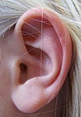
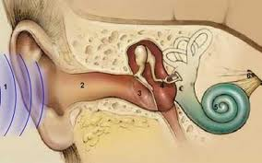

§ 64
Слухова
сенсорна
система

Slide 2
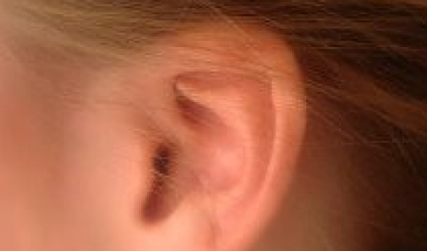
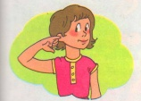
Слух – один з найбільш значущих органів чуття людини. Приблизно 10 % інформації ми отримуємо через слух. Людське вухо - дуже складний і тонкий механізм, в склад якого входять різноманітні елементи, що довгим ланцюгом здійснюють передачу від вушної раковини до кори головного мозку.

Slide 3
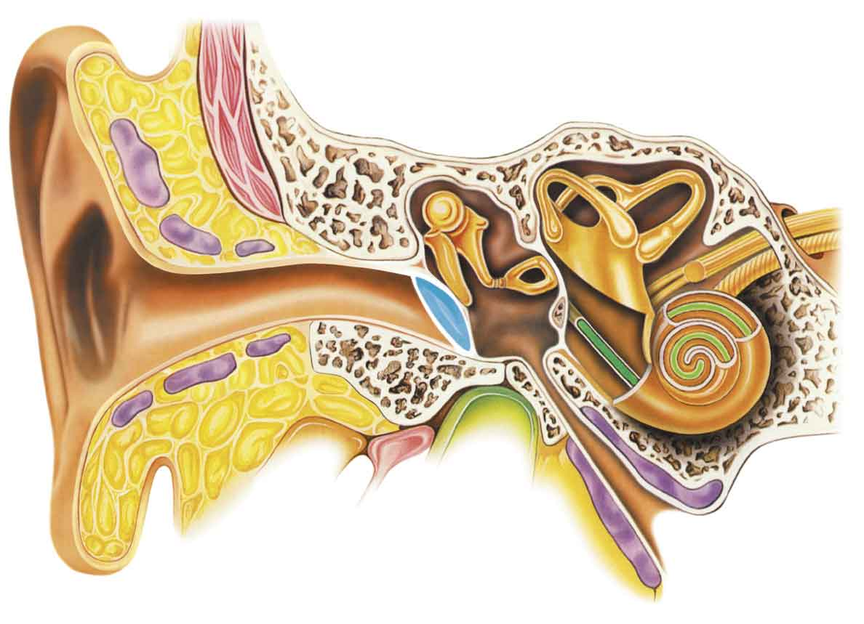
Слухова сенсорна система має периферичний відділ (орган слуху) провідниковий відділ (слуховий нерв) і центральний відділ (слуховий центр кори кінцевого мозку).
Орган слуху у людини складається з трьох частин: зовнішнього, середнього і внутрішнього вуха
Зовнішнє
Середнє
Внутрішнє

Slide 4
Будова органа слуху
1 – вушна раковина
2 – зовнішній слуховий прохід
3 – хрящ
4 – кість
5 – молоточок
6 – коваделко
7 – стремінце
8 – слухові кісточки
9 – вестибулярний апарат
10 – завитка
11 – слуховий нерв
12 – барабанна перетинка
13 – Євстахієва труба
1
3
4
8
5
6
9
7
10
2
11
12

Slide 5
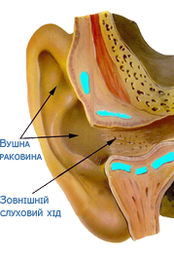
Зовнішнє вухо утворене вушною раковиною і зовнішнім слуховим проходом. Зовнішній слуховий прохід у дорослої людини завдовжки 2,5 см
У шкірі слухового проходу є волоски і видозмінені потові залози, що виробляють вушну сірку. Вони виконують захисну функцію (затримують пил і мікроорганізми).

Slide 6
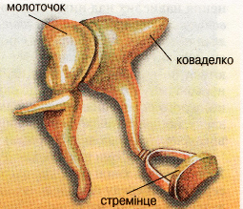
Середнє вухо міститься у товщі скроневої кістки черепа, із зовнішнього боку обмежене барабанною перетинкою, а з внутрішнього - перетинкою овального вікна. До складу середнього вуха входять: три слухові кісточки (молоточок, коваделко і стремінце)
Слухові кісточки послідовно з'єднані між собою. Через молоточок, коваделко і стремінце коливання барабанної перетинки передаються перетинці овального вікна. Завдяки слуховим кісточкам розмах коливань зменшується, зате їхня сила збільшується. Через слухову трубу повітря з навколишнього середовища проникає в порожнину середнього вуха. Тому тиск повітря на барабанну перетинку з обох боків однаковий.

Slide 7
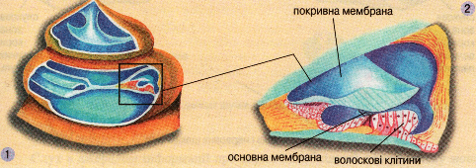
Внутрішнє вухо розміщується вглибині скроневої кістки черепа. Саме тут у спеціальному пристрої, який називають завиткою, розташований рецепторний апарат слухового аналізатора. Завитка – кістковий канал, усередині якого розміщуються дві подовжні мембрани. Нижня мембрана утворена щільною сполучною тканиною, а верхня – тоненькою одношаровою.
Мембрани розділяють канал завитки на три частини – верхній, середній і нижній. Нижній і верхній канал на верхівці завитки сполучаються між собою, а середній є замкненою порожниною. Канали заповнені рідинами: верхні і нижній – перилімфою, а середній – ендолімфою.

Slide 8
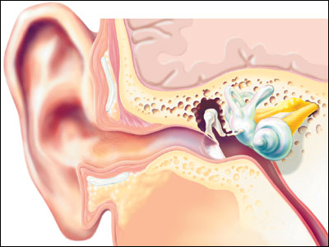
Відчуття звуку пов'язане із хвильовими коливаннями повітря, які в слуховій сенсорній системі, перетворившись на нервові імпульси, несуть інформацію про зміни в довкіллі до кори великого мозку, де й формується відповідна гама почуттів. Амплітуду хвильових коливань називають звуковим тиском. Величину звукового тиску вимірюють у децибелах.
Наше вухо здатне сприймати звукові коливання в діапазоні від 16 Гц до 20 тис. Гц (20 кГц). Частоту нижче 16 Гц називають інфразвуком , а понад 20 кГц - ультразвуком
Від 16 Гц до 20 000 Гц

Slide 9
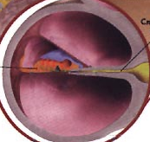
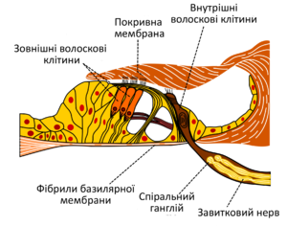
Кортіїв орган – апарат, що містить рецептори й опорні клітини. На кожній рецепторній клітині міститься до 70 виростків – волосків. Над волосковими клітинами розташована покривна мембрана, яка контактує з волосками. Кортіїв орган розділений на ділянки, кожна з яких відповідає за сприйняття хвиль певної частоти.
Рідина, що міститься в каналах завитки, є передавальною ланкою, яка доносить енергію звукових коливань до покривної мембрани кортіїва органа.

Slide 10
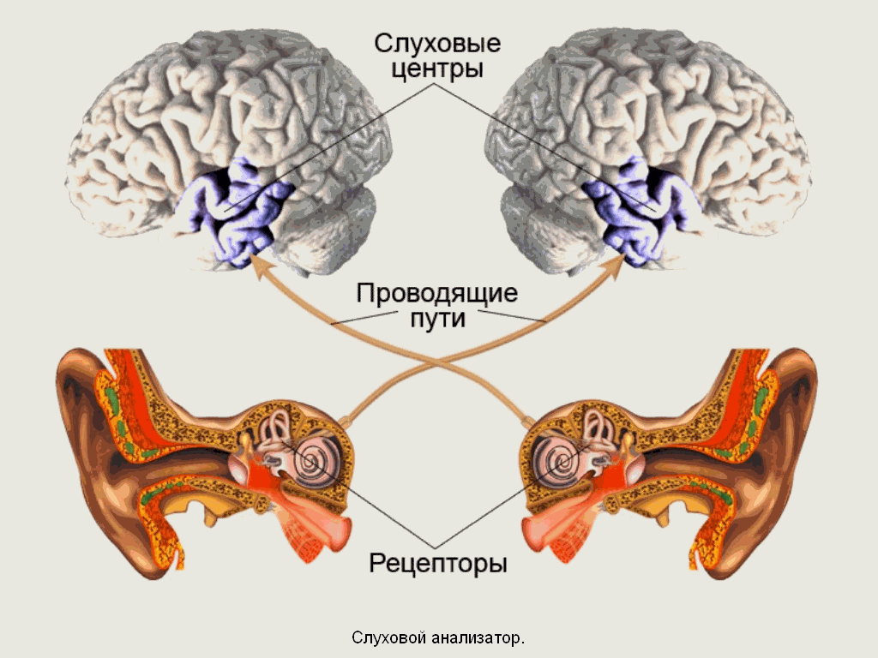
Волоскові клітини відрізняються за своїми функціями. Внутрішніх волоскових клітин розміщених в один ряд в тричі менше ніж зовнішніх, але вони відповідають за передачу 90-95% інформації до мозку. Зовнішні волоскові клітини, розміщені у три ряди, навпаки, отримують еферентні сигнали від мозку і беруть участь у підсиленні або послабленні коливань базилярної мембрани. Під дією ритмічної деполяризації і реполяризації зовнішні волосокові клітини починають ритмічно скорочувтись і розтягуватись, змінюючи натяг базилярної мембрани, таким чином вони збільшують її коливання у певному місці і підсилюють точність сприйняття звуку

Slide 11
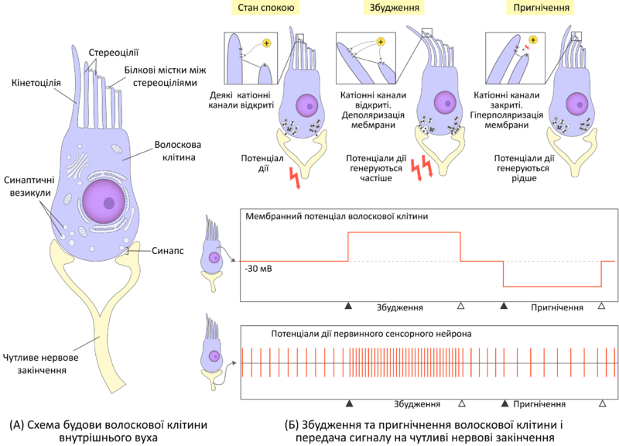

Slide 12

Яких гігієнічних норм необхідно дотримуватися, щоб зберегти слух?
Серйозною причиною погіршення слуху є пошкодження барабанної перетинки, наприклад гострим предметом, раптовим занадто сильним звуком. Щоб вирівняти тиск по обидва боки барабанної перетинки (якщо ви передбачаєте дію сильних звуків), необхідно відкрити рот.
Порушенням гігієни слуху є часте користування плеєрами з навушниками. Однотипна, гучна музика, якщо її слухати годинами, не лише послаблює слух, а й впливає на пам'ять, увагу.
Найпоширенішою причиною погіршення слуху є накопичення вушної сірки, яку виділяють залози зовнішнього слухового проходу. Щоб запобігти цьому, потрібно щодня мити вуха і щотижня прочищати слуховий прохід ватою.
Слух може погіршитися внаслідок запалення середнього вуха, спричиненого деякими інфекційними хворобами (ангіною, грипом). При цьому інфекція з носоглотки через слухову трубу проникає у середнє вухо.

Slide 13
У людини орган слуху виконує ще одну надзвичайно важливу функцію. Він є частиною системи, яка забезпечує здатність до членороздільної мови.
Слух є джерелом інформації про звуки і необхідний для розвитку мови.

Slide 14
Презентацію виконала
Учениця 9-Б класу
Ігнатьєва Марія

